Slide 1




Curso FullStack Python
Codo a Codo 4.0

Slide 2

CSS
Parte 2

Slide 3
Colores
La propiedad color se puede usar en cualquier elemento, aunque principalmente se usa para modificar el color del texto y el del background de un elemento. Existen diferentes formas de especificar el color:
Por palabra clave: red, blue, lightblue, etc. (hay más de 140 palabras clave)
Valor hexadecimal: #31078C o #FF0000. Cada par de letras simboliza el valor del RGB.
Valor RGB (Red, Green, Blue): rgb(250, 0, 250), rgb(0, 0, 0) es el color negro y por el contrario rgb(255, 255, 255) es blanco. Valores de 0 a 255.
Valor RGBA (RGB + Alpha): rgba(5, 173, 213, 1) or rgba(100%, 62.5%, 100%, 1). El valor Alpha tiene que estar comprendido entre [0-1] y hace referencia a la transparencia del elemento, siendo 1 = opaco y 0 = transparente.
https://htmlcolorcodes.com/es/
https://color.adobe.com/es/create/color-wheel
https://imagecolorpicker.com/es
Ver ejemplo colores.html

Slide 4
Tipografía
Las tipografías (también denominadas fuentes) son una parte muy importante del mundo de CSS. De hecho, son uno de los pilares del diseño web.
La elección de una tipografía adecuada, su tamaño, color, espacio entre letras, interlineado y otras características pueden variar mucho, de forma consciente o inconsciente, la percepción en la que una persona interpreta o accede a los contenidos de una página.
Propiedades básicas:
font-size: nos permite especificar el tamaño de la fuente (px, em, rem).
font-style: nos permite darle estilo a la fuente (normal, italic, oblique).
font-family: establece una lista de fuentes (arial, helvetica, sans-serif, etc).
font-weight: nos permite especificar el grosor (peso) de la fuente (bold, 400, 600, 800).

Slide 5
Propiedad Font-size
Recordemos que utilizamos <h1>…<h6> para los títulos y <p> para encabezados.
El tamaño puede ser absoluto o relativo:
Absoluto: Establece el texto en un tamaño específico. No permite que un usuario cambie el tamaño del texto en todos los navegadores (se desaconseja por razones de accesibilidad). El tamaño absoluto es útil cuando se conoce el tamaño físico de la salida.
Relativo: Establece el tamaño relativo a los elementos circundantes. Permite a un usuario cambiar el tamaño del texto en los navegadores.
Nota: El tamaño predeterminado para texto normal, como párrafos, es 16px (16px = 1em).

Slide 6
Propiedad Font-size
Medidas en píxeles: Utiliza la unidad de medida px (píxeles).
Medidas en em: El nombre de EM está relacionado con el ancho de la letra M, muchos desarrolladores usan em en lugar de píxeles
Se puede usar una combinación de % y em. La solución que funciona en todos los navegadores es establecer un tamaño de fuente predeterminado en porcentaje para el elemento <body>
Viewport width (ancho de la ventana gráfica): El tamaño del texto seguirá el tamaño de la ventana del navegador
Ver ejemplos:
fuentes_px.html
fuentes_em.html
fuentes_porc-em.html
fuentes_responsivas_vw.html
https://www.w3schools.com/css/css_font_size.asp

Slide 7
Propiedad Font-family
Establece la familia tipográfica. Si el nombre es compuesto se coloca entre comillas.
Las fuentes sólo se visualizarán si el usuario las tiene instaladas en su sistema o dispositivo. Para evitar efectos indeseados se recomienda agregar más de una fuente, separadas entre comas.
El navegador busca la fuente Georgia en nuestro sistema, y en el caso de no estar instalada, pasa a buscar la siguiente (Times New Roman), y así sucesivamente.
div {
font-family: Georgia, 'Times New Roman', Times, serif;
}
https://www.w3schools.com/cssref/pr_font_font-family.asp
Otras propiedades
Font-style, Font-weight y Font-variant Ver ejemplo fuentes_estilo-ancho.html

Slide 8
Unidades de medida (introducción)
Absolutas (px): Las unidades absolutas son medidas fijas, en píxeles, que deberían verse igual en todos los dispositivos ( ya que todas las pantallas de todos los dispositivos deberían tener la misma medida para 1 pixel). Se adaptan poco por lo que se recomiendan las medidas relativas.
Relativas (em y rem): Se llaman así porque son unidades relativas al dispositivo sobre el que se está viendo la página Web, que dependiendo de cada usuario puede ser distinto, tales como computadoras o celulares. Se ajustan mejor al medio con el que el usuario está accediendo a nuestra Web.
Porcentaje: Define una unidad en función de otra. Por ejemplo si estamos trabajando en 12pt y definimos una unidad como 150% obtendríamos 18pt (150% de los 12pt actuales).
Flexibles (vw y vh o vmin y vmax): relativas al tamaño del viewport (ancho de la ventana gráfica).
https://escss.blogspot.com/2014/01/medidas-Css-Absolutas-relativas.html

Slide 9
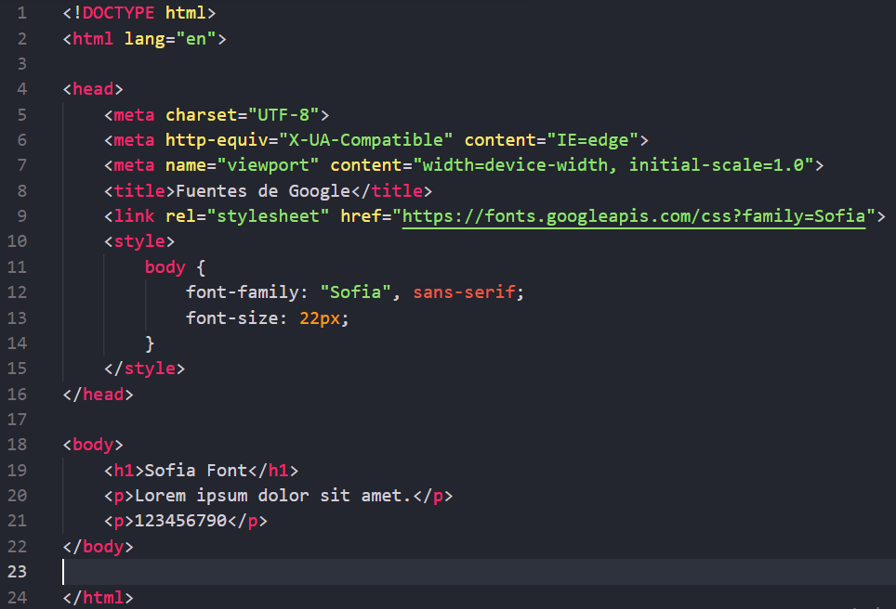
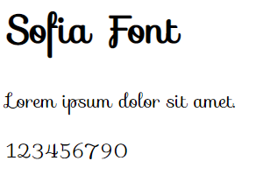
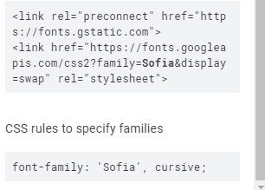
Google Fonts
Si no deseamos utilizar ninguna de las fuentes estándar en HTML, podemos utilizar la API de Google Fonts para agregar cientos de otras fuentes a nuestra página. Simplemente debemos agregar un enlace de hoja de estilo.
Ingresar a https://fonts.google.com/
Ingresar en la fuente deseada y hacer clic en “Select this style”
Pegar el código en el head de nuestro HTML
Copiar y pegar la regla CSS
https://www.w3schools.com/css/css_font_google.asp

Slide 10
Google Fonts
Se pueden agregar más de una tipografía a la vez de la siguiente manera:
Ingresar a https://fonts.google.com/
Ingresar en la fuente deseada y hacer clic en “Select this style”.
Volver a Browse fonts y buscar otra fuente.
Ingresar en la fuente deseada y hacer clic en “Select this style”.
Repetir los pasos anteriores hasta tener todas las fuentes deseadas.
Pegar el código en el head de nuestro HTML
Copiar y pegar la regla CSS
HTML
<link href="https://fonts.googleapis.com/css2?family=Libre+Baskerville&family=Open+Sans+Condensed:wght@300&display=swap" rel="stylesheet">
body{
font-family: 'Open Sans Condensed', sans-serif;
font-family: 'Libre Baskerville', serif;
}
CSS

Slide 11
Márgenes (introducción)
La propiedad CSS margin establece el margen para los cuatro lados. Es una abreviación para evitar tener que establecer cada lado por separado con las otras propiedades de margen: margin-top, margin-right, margin-bottom y margin-left. También se permiten valores negativos.
Ejemplos para un párrafo:
p {
/* Aplica a todos los cuatro lados */
margin: 1em;
/* Vertical | Horizontal */
margin: 5% auto;
/* Arriba | Horizontal | Abajo */
margin: 1em auto 2em;
/* Arriba | Derecha | Abajo | Izquierda */
margin: 2px 1em 0 auto;
}
Un truco fácil para centrar un elemento es utilizando margin: auto; ya que el navegador al conocer el tamaño del elemento se encarga de repartirlo equitativamente entre el margen izquierdo y el margen derecho, quedando centrado el elemento.
Ver ejemplo margenes.html
https://www.w3schools.com/css/css_margin.asp

Slide 12
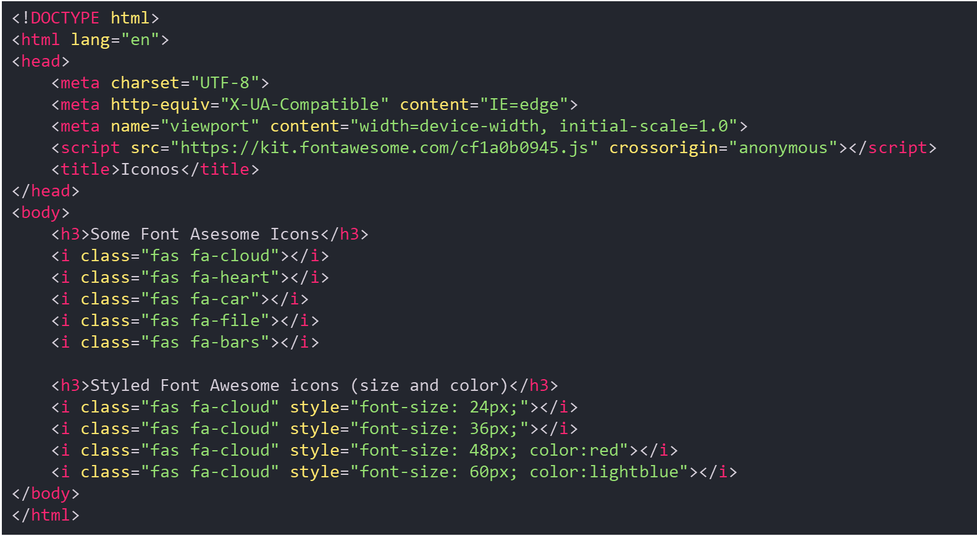
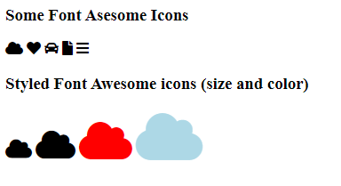
Fuentes de íconos (ejemplo)
Ver ejemplo iconos_fa_ejemplo.html

